Slide 1


公共场合吸烟检测系统
答辩人：
李岩松 李雨涵 张馨元 罗丹丹
指导教师：
周治国老师 张靖波老师

Slide 2
1
研究背景
目 录
2
技术创新
3
开发流程
4
成果展示
5
总 结

Slide 3
研究背景
01

Slide 4

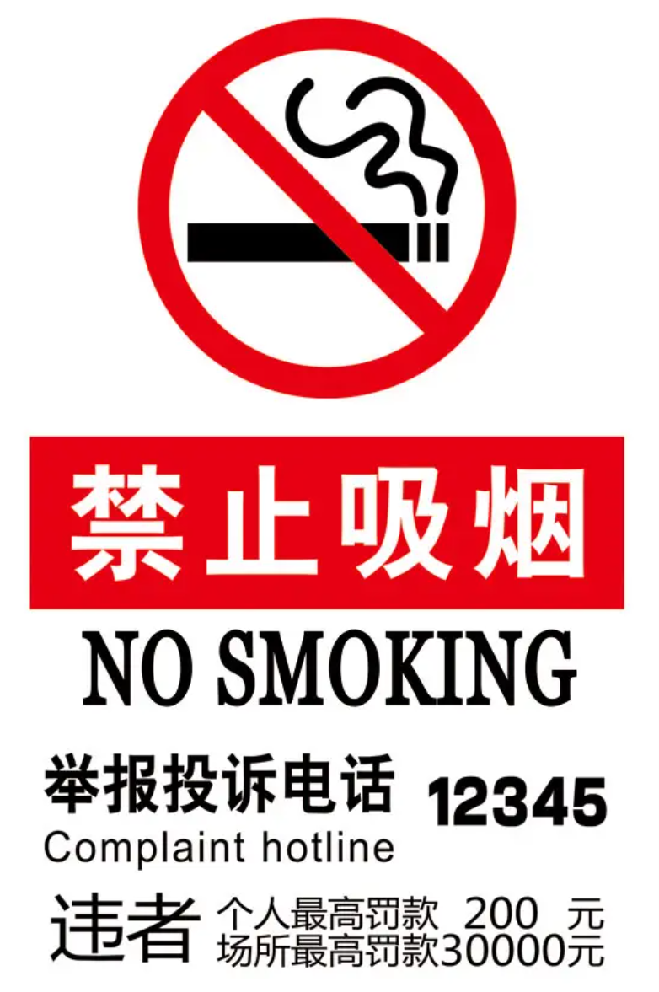
研究背景
1
随着生活水平的提高和健康意识的增强，公共场所吸烟行为受到广泛关注，各类公共场所开始设置禁止吸烟标识，以规范公众的行为举止。
大量研究表明，长期吸烟不仅会影响个人身体健康，同时也会对周围人造成被动吸烟的危害，更有甚者可能引发火灾、爆炸等公共安全事故。因此，监督和控制公共场所吸烟行为变得尤为重要。
2

Slide 5
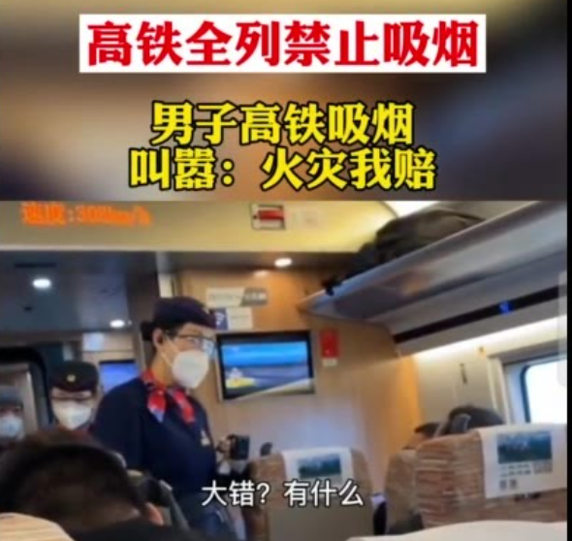
研究背景
尽管已有法律规范公共场所吸烟行为，但仍有人心存侥幸，顶风作案，更深层次的原因则是公共场所吸烟监管体系存在一定的漏洞。
鉴于公共场所区域广阔，不可能对每个地点采取人工实时监管或全部粘贴禁烟标识，因此开发一款实用的公共场合吸烟检测系统迫在眉睫。
3
4

Slide 6
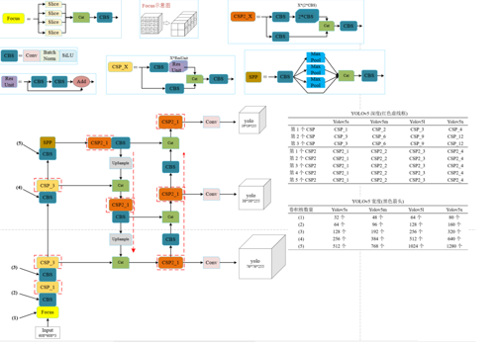
研究背景
5
目前已有的吸烟检测系统无法在短时间内高精度地检测吸烟行为，而且价格昂贵，难以推广普及，实用价值低。
因此我们采用目前最热门的YOLOv5目标检测算法，开发了一款专门用于公共场合的吸烟检测系统。该系统具备自动化、实时性和精度高等特点，能够高效地检测公共场所内是否有人吸烟，从而能够更好的协助管理人员维护公共秩序和公共安全。
6

Slide 7
技术创新
02

Slide 8
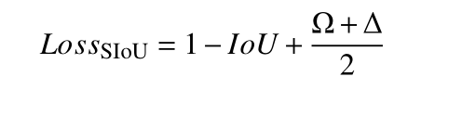
技术创新
鉴定特征：
烟灰+烟+皮肤
1
特征提取的优化
2
优化损失函数
对监测视频进行清晰化预处理，更加方便获取其特征值
3

Slide 9
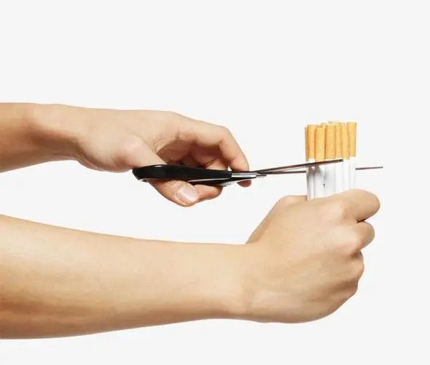
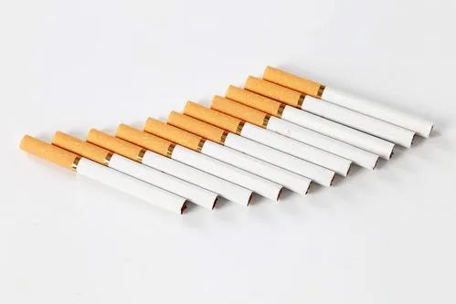
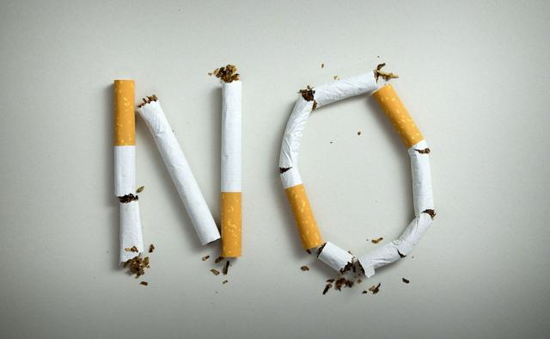
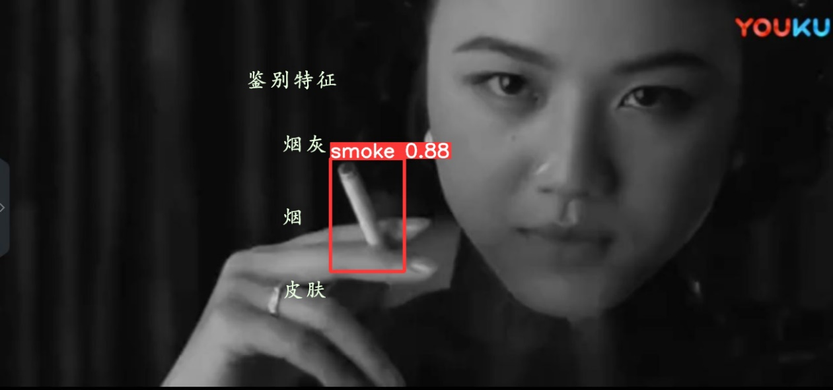
特征提取优化实例
不满足鉴别特征的情况：
满足的特征情况：
鉴定特征：
烟灰+烟+皮肤

Slide 10
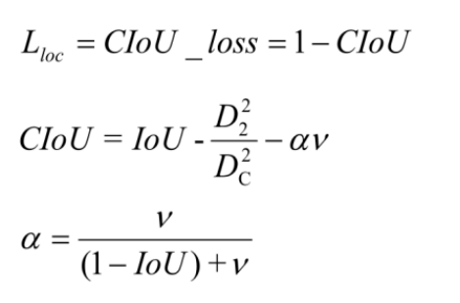
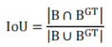
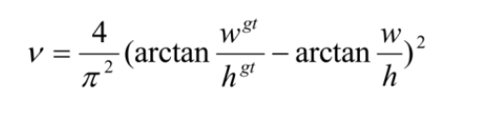
原始定位损失函数

Slide 11
改进后的定位损失函数
CIoU没有考虑真实框与预测框之间不匹配的方向，导致收敛速度较慢且效率较低。
因此我们引入了一种更为均衡的损失函数SIoU，加入了回归之间的向量角度，重新定义了惩罚指标，有效降低了回归的自由度，加快网络收敛，进一步提升了回归精度。

Slide 12
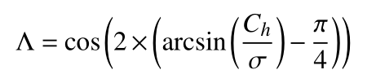
改进后的定位损失函数
角度损失
最大限度地减少与距离相关的变量数量

Slide 13
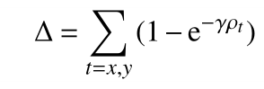
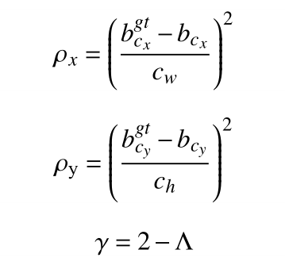
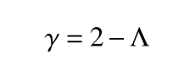
改进后的定位损失函数
距离损失
尽可能探索不同的边界框在不同中心的距离

Slide 14
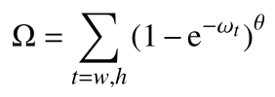
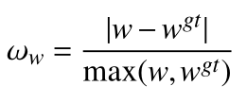
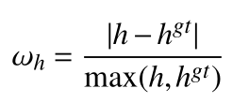
改进后的定位损失函数
形状损失
代表预测框的中心位置相对于真实框中心的偏差
努力取得最优的预测框

Slide 15
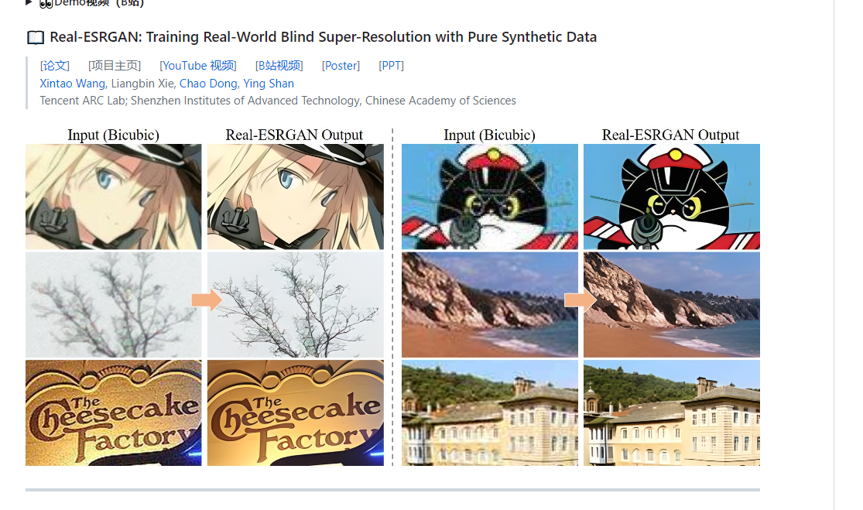
图像清晰度优化
结合网上图片视频画质增强器开源项目：https://github.com/xinntao/Real-ESRGAN
我们对监测的图像视频调用这个开源项目接口进行优化修复从而使得其特征值得到更好的显示、清晰度低的图片和视频能够更好的识别鉴定。

Slide 16
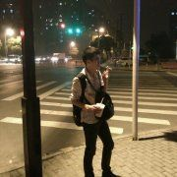
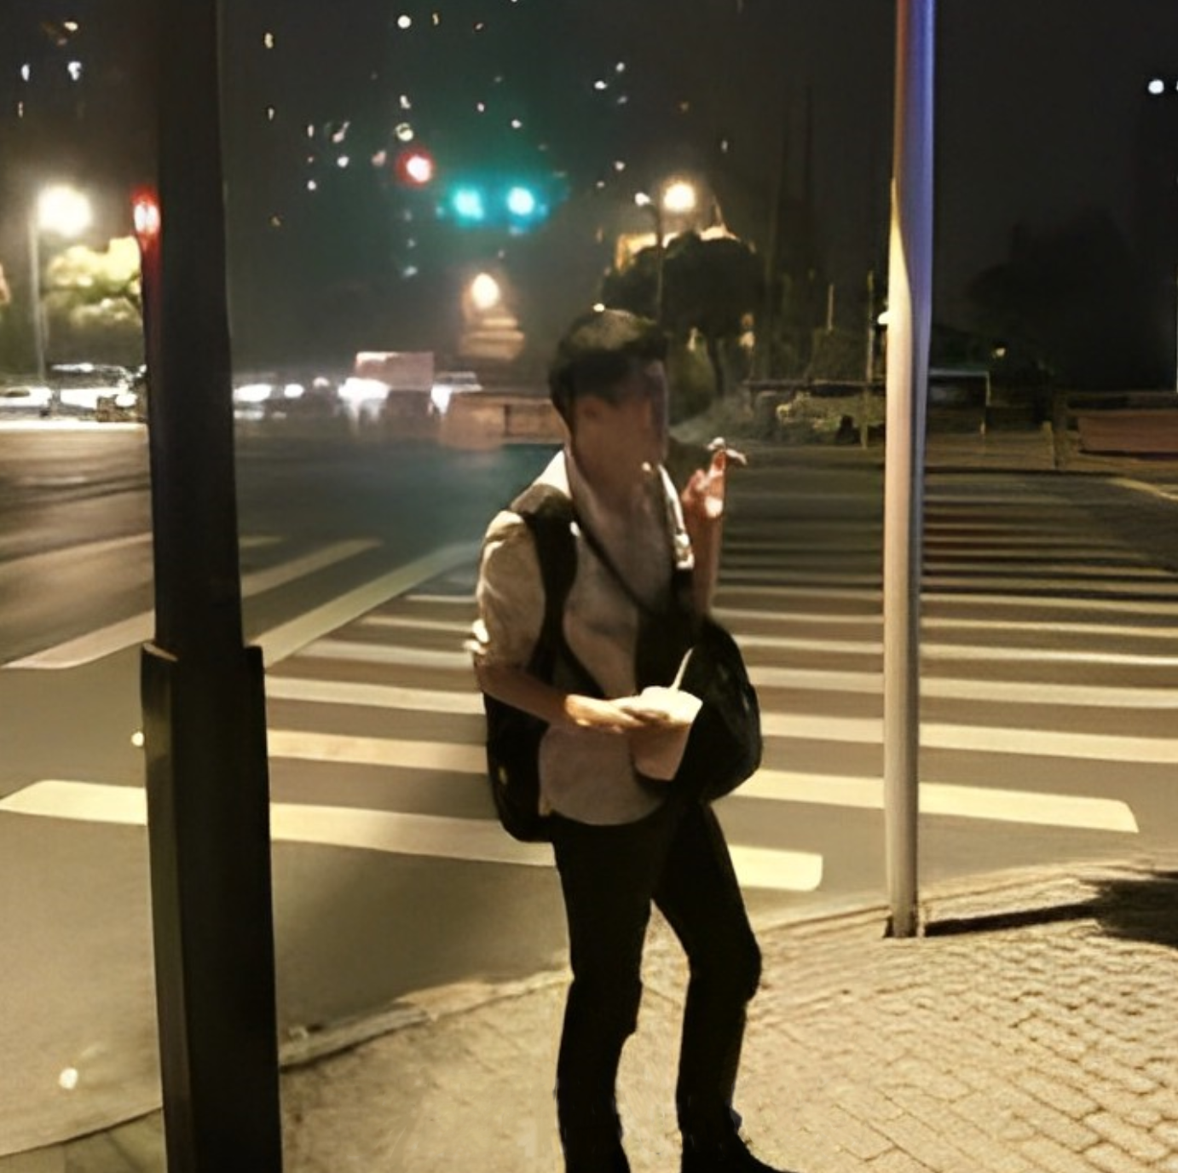
图像清晰度优化实例
未优化的初始图片
优化后的图片

Slide 17

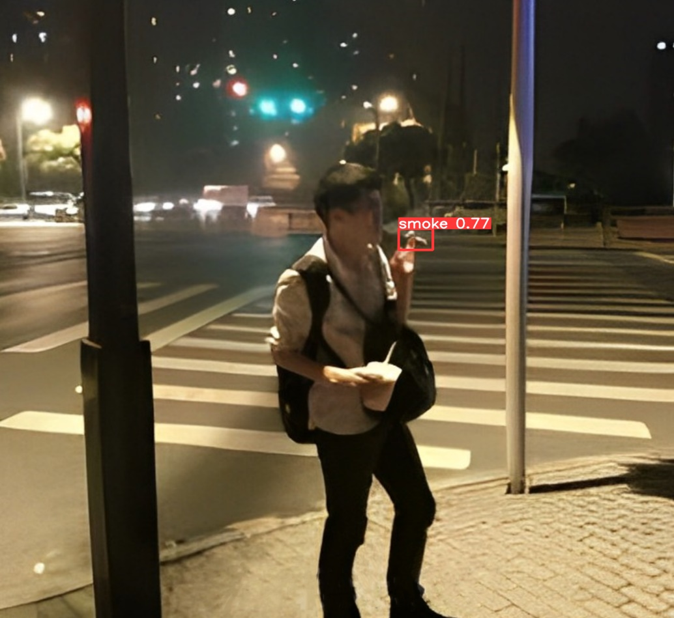
检测结果对比
图a 原始Yolov5x检测结果 （未识别出吸烟行为）
图b 改进后最新模型检测结果

Slide 18
开发流程
03

Slide 19
开发流程
数据采集和处理
通过python爬虫，实现对抽烟图片的采集。对采集到的图片进行清晰度和大小、识别度进行筛选，用作我们模型训练，大大提高模型的精确度。通过labelimg对目标物体进行标记，标记对象为伴随着烟雾且包含人体皮肤的烟头。对待预测的视频/图像使用开源项目进行清晰度识别和优化。
环境搭建
通过官方发布的yolov5-master版本进行配置环境，由于我们电脑硬件支持pytorch-gpu版本故通过conda建立YOLOv5的虚拟环境，加入我们需要跑取的训练集。
2
1
3
结果分析
将该模型与原Yolov5模型进行对比分析。
模型优化
我们先对原模型训练200轮测试效果，为了增加收敛速度和检测精度，对原Yolov5的损失函数进行优化，引入SIoU损失函数。
5
4
模型训练
网络训练的初始学习率设为0.01，动量因子设为0.9，权重衰减设为0.0005，批次大小 batch-size 设为 8，共训练 200 轮。

Slide 20
成果展示
04

Slide 21
成果展示
改进后算法与原Yolov5算法对比
模型 | mAP（%）各个类别AP的平均值 | Precision查准率 | Recall查全率(召回率)
Yolov5s | 87.8 | 87.7 | 88.6
Yolov5x | 92.3 | 91 | 81.8
改进后的Yolov5 | 94.2 | 93.2 | 76.6

Slide 22
总结
1
我们对数据集重新进行了手工标注和并使用图像清晰度预处理技术增强了图片的清晰度，从而有效的提高了模型检测的准确性。
2
我们接着进一步改进了YOLOv5模型的损失函数，提高了回归测试的精度和模型收敛速度。
3
我们基于YOLOv5目标检测算法开发的针对于公共场所的吸烟检测系统，可以在真实场景下快速、精确地定位人的吸烟行为，适用于各种公共场所，能够节省大量的人力物力，提高监管效率。

Slide 23
恳请老师批评指正
答辩人：
李岩松 李雨涵 张馨元 罗丹丹
指导教师：
周治国老师 张靖波老师

